Slide 1
Число
Классная работа

Slide 2
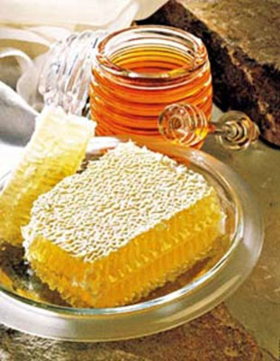
Енот, ёлка, маяк, мёд, ручьи.
оё ооёё оооёёё…

Slide 3
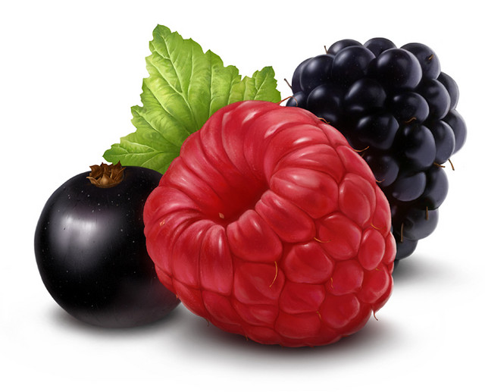
Ж я ш г ц о ч д й а
Ягода
Ягодный
Ягодка
Ягодник

Slide 4
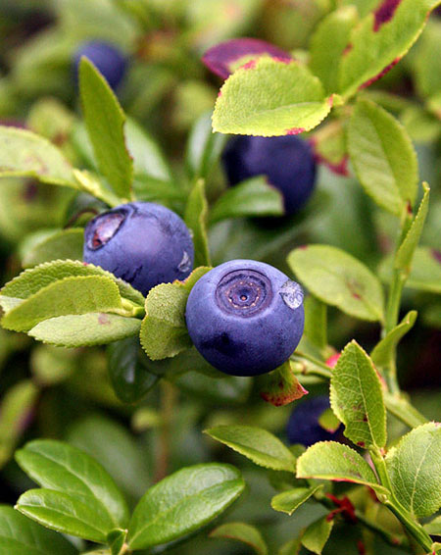
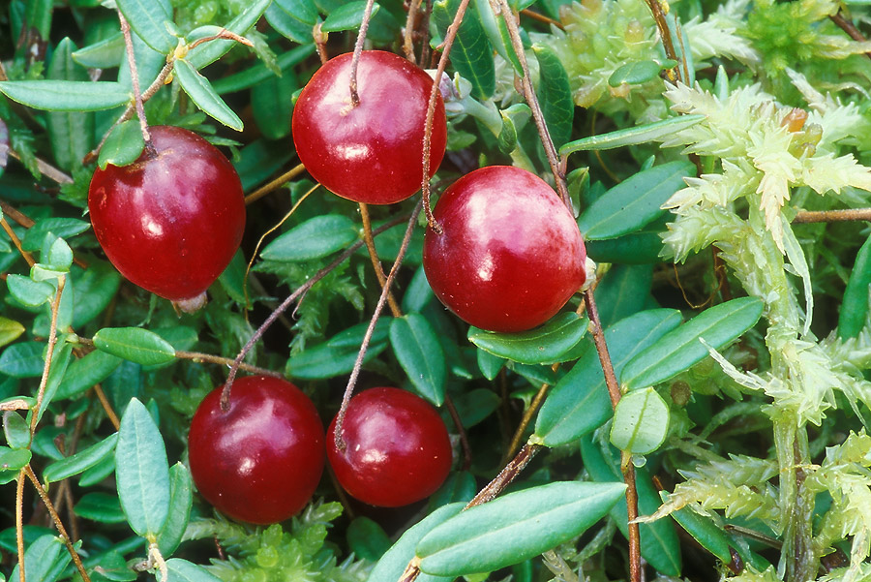
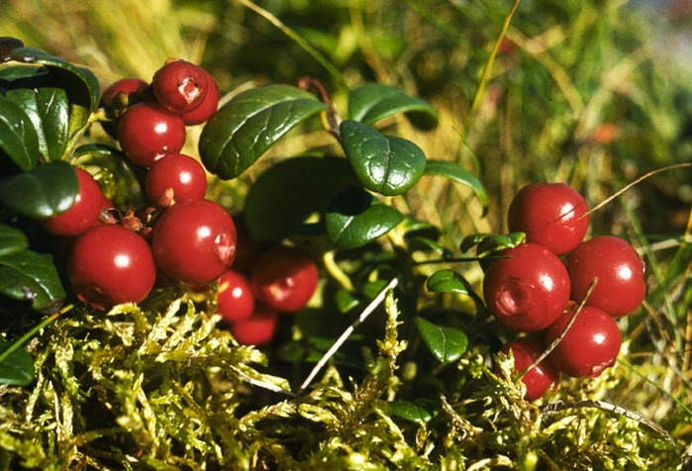
Клюква, брусника, черника

Slide 5
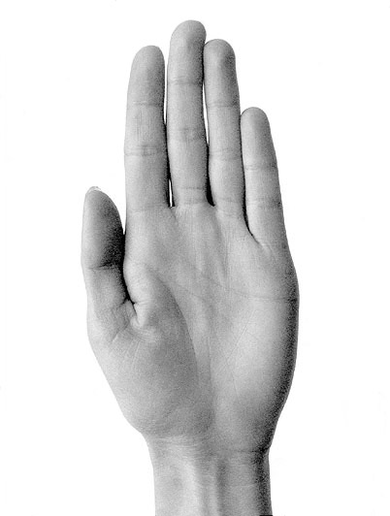
Правописание безударных гласных в корне
Е
О
И
А
Я

Slide 6
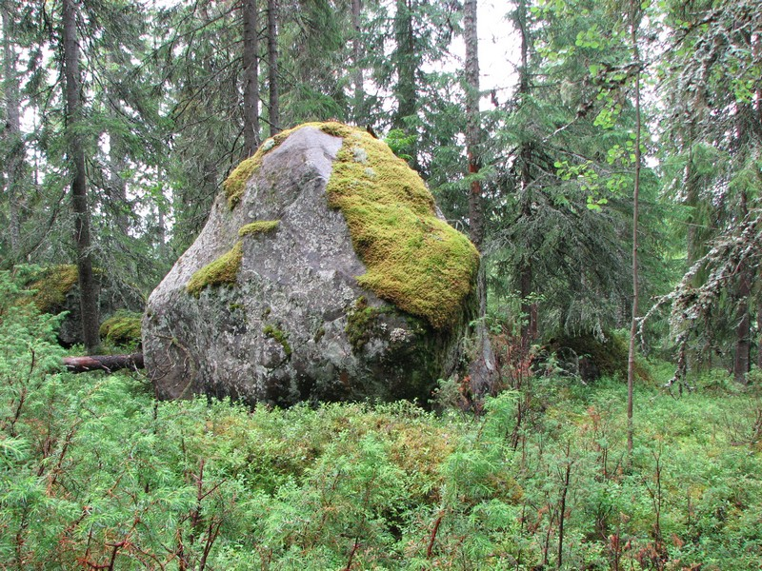
Л.сная тр.пинка выв.ла к ч.рничнику.
Лес – лесная
Тропка – тропинка
Вёл – вывела
Чёрный - черничник

Slide 7

Физ. минутка
В . да
Зв . зда
Ш . ги
Ст . кло
Ч . сло
В . сло
Тр . ва
В . дро
С . лить

Slide 8
Зв е зда
Ст е кло
В е сло
В е дро

Slide 9
Вывод
Если в корне проверочного слова пишется буква Ё, то в корне проверяемого слова нужно писать Е.

Slide 10
Лист кл . новый
Гора л . дяная
Мёд пч . линый
Погода т . плеет
Хлеб з . рновой

Slide 11
Лист
Гора
Мёд
Погода
Хлеб

Slide 12
Полезны для здоровья:
пчелиный мёд
зерновой хлеб

Slide 13
Полезны для здоровья пчелиный мед и зерновой хлеб.
Подчеркни буквы безударных гласных.

Slide 14
Что нового узнали на уроке?
Если в корне проверочного слова пишется буква Ё, то в корне проверяемого слова нужно писать Е.

Slide 15
Домашнее задание

Slide 16
Всем большое спасибо!

